Slide 1
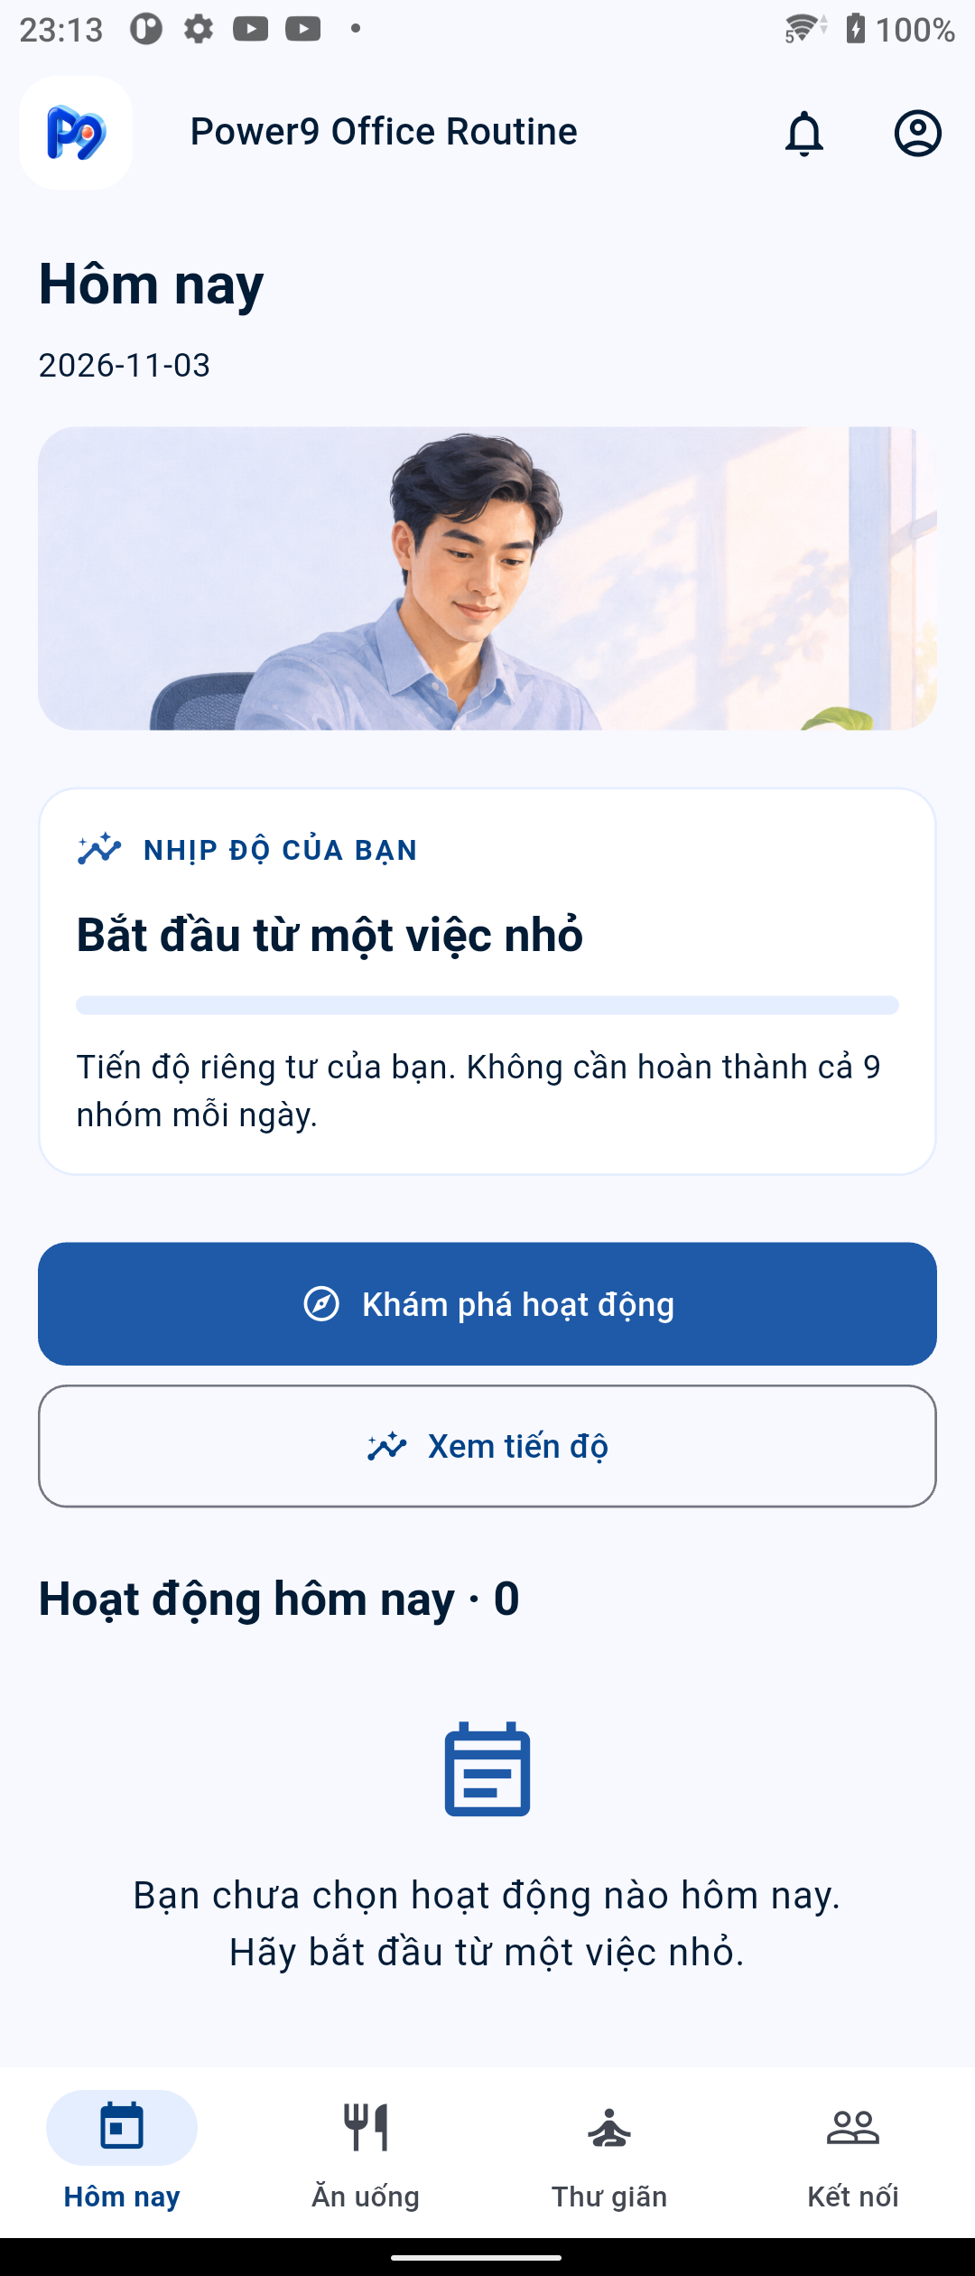
Power9 Office Routine
Nghỉ ngắn có kế hoạch
trong ngày làm việc.
Ứng dụng Android cho nhân viên văn phòng
PRM393 · LAB 3 · FLUTTER + FIREBASE
Khám phá hoạt động · Lên lịch · Ghi nhận tiến độ
POWER9 / LAB 3
01
Notes:
Giới thiệu 30 giây. Dự án PRM393 Lab 3 mở rộng ứng dụng Android Flutter kết nối Firebase. Ảnh Home là ảnh ứng dụng thật trên Xperia ngày 03/11/2026. App hỗ trợ chọn hoạt động, lên lịch, ghi nhận và xem tiến độ. Không trình bày đây là nghiên cứu hiệu quả sức khỏe.
Nguồn dự án: README.md; docs/ui-refresh-2026-11-03.md

Slide 2
Bối cảnh sử dụng
Persona là giả định thiết kế từ Lab 2, chưa có khảo sát định lượng.
BỐI CẢNH 01
BỐI CẢNH 02
BỐI CẢNH 03
Lịch làm việc
Khoảng nghỉ
Theo dõi cá nhân
Cuộc họp và thời gian rảnh thay đổi theo ngày.
Thời gian ngắn khiến việc chọn hoạt động cần nhanh.
Người dùng cần phân biệt dự định với việc đã làm.
Phạm vi giả định: nhân viên văn phòng tự quản lý hoạt động trong ngày.
POWER9 / LAB 3
02
Notes:
Mô tả bối cảnh thiết kế, không khẳng định đã khảo sát nhân viên văn phòng. Không có mẫu người dùng, tần suất hay thời lượng đo được.
Nguồn dự án: ux/persona.md; ux/user-flow.md

Slide 3
Các vấn đề cần kiểm tra với người dùng
Ba giả thuyết thiết kế; tác động chưa được đo bằng user study.
01
Chọn hoạt động
Khó lọc hoạt động theo nhu cầu và quỹ thời gian.
02
Giữ lịch cá nhân
Kế hoạch cần sửa hoặc hủy khi lịch làm việc đổi.
03
Nhìn lại tiến độ
Kế hoạch và hoạt động đã thực hiện dễ bị hiểu lẫn.
Chưa có số liệu về tần suất, thời gian xử lý hoặc mức độ ảnh hưởng.
POWER9 / LAB 3
03
Notes:
Đây là vấn đề giả định để định hướng thiết kế, không phải kết quả phỏng vấn hoặc khảo sát. Next step là usability study và đo thời gian hoàn thành tác vụ.
Nguồn dự án: ux/persona.md; docs/office-direction.md; docs/gap-review.md

Slide 4
Giải pháp và phạm vi MVP
Cần giải quyết | Khả năng trong app | Giới hạn cần nêu
Khám phá | Catalog hoạt động đã xuất bản | Không có phép đo usability
Lên lịch | Một schedule / hoạt động / ngày | Nhắc giờ chưa phát notification
Ghi nhận | Completion tách khỏi schedule | Timer lưu thời lượng thực
Xem lại | Tiến độ theo ngày, PDF local | Storage production chưa bật
In-scope: Android, Auth, Firestore và các workflow cá nhân.
POWER9 / LAB 3
04
Notes:
Mapping vấn đề sang khả năng đã triển khai. Nhắc theo giờ hiện lưu cấu hình nhưng chưa phát notification đúng giờ. PDF thật đã lưu cục bộ; upload Storage production chưa bật vì dự án giữ Spark.
Nguồn dự án: docs/lab3-status.md; docs/data-model.md; docs/fcm-pdf-storage.md

Slide 5
Tác nhân và ranh giới hệ thống
Người dùng Android
Firebase
Web Admin
Khám phá · lên lịch
hoàn thành · xem tiến độ
Auth · Firestore
FCM · telemetry
Quản lý hoạt động
duyệt và thông báo
Dữ liệu riêng của người dùng nằm dưới users/{uid}.
POWER9 / LAB 3
05
Notes:
Người dùng di động là tác nhân chính. Admin web có phạm vi quản lý catalog, đề xuất, xuất bản và thông báo theo docs/cross-role-flow. Firebase là hệ thống ngoài, không phải actor con người.
Nguồn dự án: docs/cross-role-flow.md; docs/data-model.md; lib/services

Slide 6
Nhóm tính năng và ba workflow lõi
F01
Khám phá và tạo lịch
Tìm hoạt động · xem hướng dẫn · validation · lưu
F02
Ghi nhận hoạt động
Check-in hoặc timer · xem tiến độ · hoàn tác
F03
Quản lý lịch
Sửa · hủy thao tác · xác nhận xóa · giữ lịch sử
Mở rộng: FCM · PDF cục bộ · cấu hình Firebase · inbox.
POWER9 / LAB 3
06
Notes:
F01, F02 và F03 là luồng demo; các tính năng khác nằm trong phần mở rộng. F02 gồm check-in hoặc timer, tuỳ bằng chứng lượt demo.
Nguồn dự án: docs/lab3-demo-guide.md; docs/lab3-status.md

Slide 7
Business flow tổng thể
Lịch và lần thực hiện được lưu thành hai loại dữ liệu riêng.
NGƯỜI DÙNG
ỨNG DỤNG + FIREBASE
Khám phá
Chọn hoạt động
+ ngày
Kiểm tra lịch
+ lưu Schedule
Thực hiện
hoạt động
Lưu Completion
+ xem tiến độ
Lỗi mạng / validation
Giữ draft · retry
Schedule không đồng nghĩa Completion
POWER9 / LAB 3
07
Notes:
Sơ đồ nghiệp vụ toàn hệ thống cho luồng cá nhân. Nhánh lỗi giữ draft; server transaction thành công là điều kiện để UI báo lưu.
Nguồn dự án: docs/cross-role-flow.md; docs/data-model.md; docs/lab3-demo-guide.md

Slide 8
Vòng đời Schedule và Completion
SCHEDULE
COMPLETION
Chưa có
Đã lên lịch
Đã cập nhật
Chưa làm
Đã ghi nhận
Đã xóa lịch
Đã hoàn tác
Xóa Schedule không xóa Completion.
POWER9 / LAB 3
08
Notes:
Hai entity có lifecycle riêng. Mũi tên biểu diễn chuyển đổi nghiệp vụ được hỗ trợ, không phải mọi trạng thái backend.
Nguồn dự án: docs/data-model.md; docs/lab3-demo-guide.md

Slide 9
System architecture
Mã giao diện không gọi Firebase SDK trực tiếp.
Android
Flutter UI
Riverpod
ViewModel
Services
Firebase SDK
Firebase
Auth · Firestore
Analytics · FCM · Remote Config · Crashlytics
PDF local
Web Admin
Hosting
Quyết định: service layer tách SDK khỏi UI; đánh đổi là thêm lớp mapping và kiểm tra hợp đồng.
POWER9 / LAB 3
09
Notes:
Sơ đồ container mức phù hợp cho Lab 3. Dịch vụ Admin Hosting là bề mặt quản trị web riêng. PDF được tạo/lưu trên thiết bị; không minh hoạ upload cloud.
Nguồn dự án: docs/architecture.md; lib/screens; lib/viewmodels; lib/services; firebase.json

Slide 10
Technology stack
Lớp | Công nghệ | Vai trò trong dự án
Mobile | Flutter · Dart | Ứng dụng Android và UI
State | Riverpod | Provider, dependency injection và async state
Backend dịch vụ | Firebase Auth · Firestore | Phiên đăng nhập và dữ liệu cloud
Vận hành | FCM · Analytics · Crashlytics · Remote Config | Thông báo và telemetry
Thiết kế / kiểm thử | Figma · Flutter tests · ARTEMIS | Thiết kế, unit/widget và E2E verification
Firebase project: power9-office-se180724 · region asia-southeast1.
POWER9 / LAB 3
10
Notes:
Chỉ nêu công nghệ hiện diện trong cấu hình dự án. Phiên bản cụ thể được ghi trong lockfile và docs; không liệt kê công nghệ ví dụ từ guideline.
Nguồn dự án: pubspec.yaml; firebase.json; docs/lab3-status.md; scripts/lab3

Slide 11
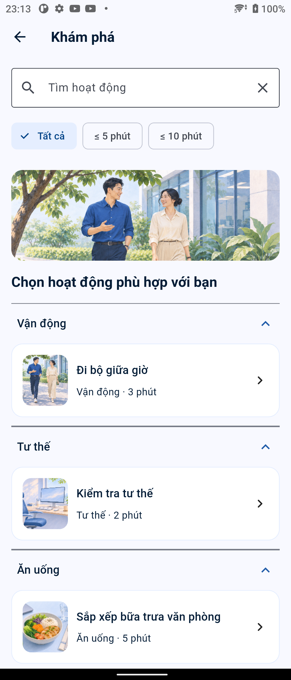
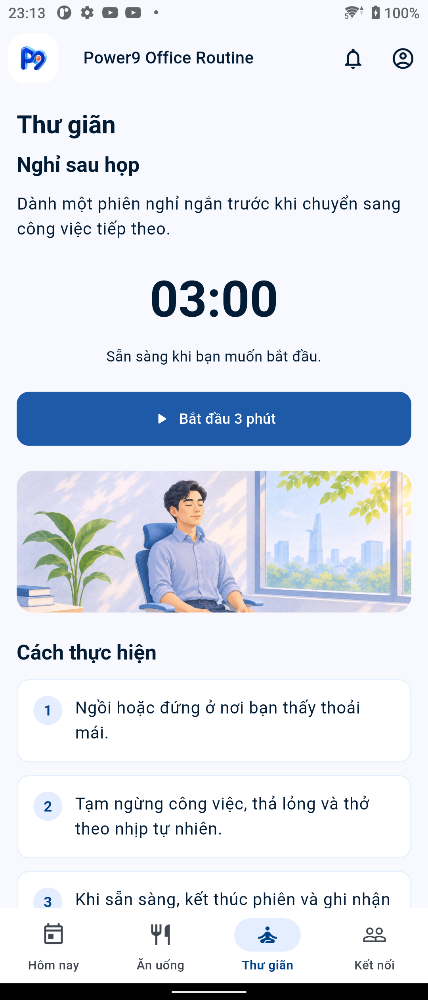
UI/UX tổng thể
Ảnh giao diện thật trên Xperia, 03/11/2026.
Hôm nay
Khám phá
Thư giãn
POWER9 / LAB 3
11
Notes:
Các ảnh là ảnh app thật trên Xperia, không phải Figma mockup. 15 màn được render/kiểm tra ở 360/412 dp, chữ 1,5 lần. TalkBack chỉ có kết quả xác nhận trong phạm vi nêu ở slide thành quả.
Nguồn dự án: evidence/ui-refresh/2026-11-03/today.png; evidence/ui-refresh/2026-11-03/discover.png; evidence/ui-refresh/2026-11-03/relax.png; docs/ui-refresh-2026-11-03.md

Slide 12
Sequence diagram · lưu lịch
Người dùng / UI
ScheduleViewModel
ScheduleService
Firestore
1 Lưu lịch
2 Kiểm tra draft và session
3 Transaction upsert ID cố định
4 Server xác nhận
5 Success hoặc error
6 Cập nhật state và Home
Lỗi transaction: giữ draft, hiển thị lỗi và cho thử lại.
POWER9 / LAB 3
12
Notes:
Tên thành phần phản ánh lớp trong mã. Sequence rút gọn success và failure path để phần demo tập trung workflow.
Nguồn dự án: docs/architecture.md; docs/lab3-demo-guide.md; lib/viewmodels/schedule_view_model.dart; lib/services

Slide 13
Class design · lịch và bản ghi hoàn thành
ScheduleService
contract
ScheduleScreen
render + actions
ScheduleViewModel
draft · validation · retry
Schedule
activityId · dateKey
minuteOfDay · reminder
FirestoreScheduleService
transaction + mapping
Completion là model riêng; source và durationSeconds chỉ ghi khi hoạt động được xác nhận.
POWER9 / LAB 3
13
Notes:
Sơ đồ class rút gọn từ mã, tập trung trách nhiệm cốt lõi. Model độc lập Firebase SDK; không phải ERD.
Nguồn dự án: docs/architecture.md; lib/models; lib/viewmodels; lib/services

Slide 14
Database design · mô hình khái niệm
User
uid
Schedule
uid + activity + date
Activity
activityId
Completion
uid + activity + date
Một người dùng có nhiều Schedule và Completion.
Mỗi Activity có thể xuất hiện trong nhiều ngày.
POWER9 / LAB 3
14
Notes:
ERD khái niệm. Schedule ghi kế hoạch; Completion ghi sự kiện hoàn thành. Announcement và Proposal thuộc luồng xuyên vai trò/admin.
Nguồn dự án: docs/data-model.md; docs/cross-role-flow.md

Slide 15
Database design · Firestore vật lý
Collection / path | Khóa / trường chính | Quy tắc
activities/{id} | title · groupId · minutes · published | Catalog đã xuất bản; user chỉ đọc
users/{uid}/schedules/{id} | activityId_dateKey · minuteOfDay · reminderEnabled | Chủ UID CRUD; giữ createdAt khi sửa
users/{uid}/completions/{id} | source · durationSeconds · dateKey | Chủ UID tạo/xóa; không sửa đè completion
announcements/{id} | title · body · createdAt | Admin tạo; người đăng nhập đọc
ID cố định theo hoạt động + ngày giúp retry không nhân đôi occurrence.
POWER9 / LAB 3
15
Notes:
Bảng khái quát schema và quyền. Rules deny-by-default và ownership/schema validation; không trình bày đây là relational DBMS.
Nguồn dự án: docs/data-model.md; firebase/firestore.rules

Slide 16
Traceability · feature đến evidence
Feature | UI | ViewModel / Service | Data | Evidence
F01 tạo lịch | Khám phá · Chi tiết | ScheduleViewModel | Schedule | Validation + Firestore
F02 hoàn thành | Hôm nay · Timer | SessionViewModel | Completion | Timer/check-in smoke
F03 CRUD | Chi tiết · Tiến độ | ScheduleViewModel | Schedule | Xperia CRUD + server
F04 báo cáo | Tiến độ · PDF | Report service | Report metadata | PDF local; Storage off
Truy vết từ Feature đến Screen, Service, Entity và Test
POWER9 / LAB 3
16
Notes:
Bảng nêu tuyến tiêu biểu. Test report gồm nhiều cấp và giới hạn; không tuyên bố coverage đầy đủ cho mọi yêu cầu.
Nguồn dự án: docs/design-traceability.md; docs/test-report.md; evidence/flows/crud/native-crud-result.json; evidence/f02

Slide 17
Kế hoạch demo · ba workflow thành một câu chuyện
01
02
03
Tạo lịch
Thực hiện
Điều chỉnh
Tìm hoạt động, validation, lưu
Check-in hoặc timer, xem tiến độ
Sửa, hủy, xóa, xác nhận lịch sử
Dữ liệu: một tài khoản kiểm thử · thiết bị Xperia · video 6:35 dự phòng.
POWER9 / LAB 3
17
Notes:
Demo theo workflow, không theo menu. Chuẩn bị tài khoản, dữ liệu thử và video dự phòng; dọn đúng dữ liệu thử sau khi kết thúc.
Nguồn dự án: docs/lab3-demo-guide.md; output/lab3/DEMO-RUNBOOK.md

Slide 18

Demo F01 · Khám phá và tạo lịch
ACTOR
Người dùng
Cần chọn một hoạt động nghỉ ngắn.
TRIGGER
Mở Khám phá
Chọn hoạt động, xem hướng dẫn và ngày.
KẾT QUẢ
Một Schedule
Server xác nhận rồi Home hiển thị lịch.
Ngoại lệ: nhắc bật nhưng thiếu giờ thì báo validation và không lưu.
POWER9 / LAB 3
18
Notes:
Đã demo trên Xperia và đối chiếu Firestore. Validation khi nhắc bật nhưng thiếu giờ giữ form; người dùng chọn giờ hợp lệ hoặc tắt nhắc trước khi lưu.
Nguồn dự án: docs/lab3-demo-guide.md; evidence/flows/schedule-validation-xperia.png; evidence/flows/firestore-server-verification.json

Slide 19

Demo F02 · Ghi nhận hoạt động
CHECK-IN
Không đo thời gian
Completion source=checkin; durationSeconds=null.
TIMER
Elapsed thực tế
Kết thúc sớm lưu thời gian đã chạy.
UNDO
Schedule vẫn giữ
Hoàn tác chỉ xóa Completion.
POWER9 / LAB 3
19
Notes:
Check-in không đo thời gian và ghi durationSeconds=null. Timer dùng Stopwatch; kết thúc sớm lưu số giây thực tế. Undo chỉ xóa Completion, Schedule vẫn còn.
Nguồn dự án: docs/lab3-demo-guide.md; evidence/f02/progress-early-end-xperia.png; docs/data-model.md

Slide 20
Demo F03 · Sửa, hủy và xóa lịch
01
02
03
04
Sửa giờ
Hủy
Xóa lịch
Lịch sử
Document ID giữ nguyên
Không ghi thay đổi
Cần xác nhận
Completion vẫn còn
Bằng chứng: Xperia + Firestore server verification · dữ liệu thử đã được dọn.
POWER9 / LAB 3
20
Notes:
Native Xperia CRUD smoke đã xác minh thêm/xem/sửa/xóa. Hủy không đổi dữ liệu; cập nhật giữ document ID và createdAt; xóa lịch giữ completion.
Nguồn dự án: docs/lab3-demo-guide.md; evidence/flows/crud/native-crud-result.json; evidence/flows/firestore-server-verification.json

Slide 21
Testing và verification
49 / 49
32 / 33
189 giây
Flutter tests đạt
ARTEMIS run ID xác minh
Pro exploratory
Hạng mục | Kết quả | Giới hạn
Flutter | 49/49 đạt | Unit/widget, không thay E2E
ARTEMIS | 32/33 run ID | TC10[3] chưa xác minh
Pro | 189,02 giây | Chưa đủ tối thiểu 15 phút
Analyzer | Sạch | Không đo thay usability
POWER9 / LAB 3
21
Notes:
49 Flutter tests là unit/widget suite. ARTEMIS run ID: 32/33 xác minh; TC10[3] còn thiếu. Pro exploratory mới nhất 189,02 giây, chưa đạt 15 phút. Không gộp các mức kiểm tra thành một pass rate.
Nguồn dự án: docs/test-report.md; docs/lab3-e2e-results.md; docs/lab3-status.md; evidence/artemis/lab3-summary.json

Slide 22
Thành quả đã kiểm chứng
Sản phẩm
Flutter Android · Auth · Firestore
UI
8 ảnh minh họa · responsive 360/412 dp
Dữ liệu
Tài khoản A sang B rồi về A, lịch và inbox được đối chiếu
Dịch vụ
FCM ba trạng thái · Remote Config đổi hành vi
Bộ nộp
APK · video 6:35 · báo cáo · deck
POWER9 / LAB 3
22
Notes:
Tóm lược deliverables và phạm vi bằng chứng. FCM Console test message đã nhận foreground/background/terminated. PDF local được xác minh; Storage production chưa bật.
Nguồn dự án: docs/lab3-status.md; docs/ui-refresh-2026-11-03.md; docs/fcm-pdf-storage.md; output/lab3/README.md

Slide 23
Giới hạn và bước tiếp theo
Giới hạn | Tác động | Bước tiếp theo
TC10[3] ARTEMIS thiếu | E2E chưa đủ 33/33 run ID | Hoàn tất lượt thiếu khi có ngân sách
Pro 189 giây | Chưa đạt 15 phút exploratory | Lập phiên và tiêu chí trước khi chạy
Storage production off | PDF không upload cloud | Trao đổi phương án với giảng viên
TalkBack một phần | Chưa bao phủ mọi màn/dialog | Kiểm tra toàn bộ luồng trợ năng
Usability chưa đo | Persona là giả định | Thực hiện study và ghi mẫu / task
Không đánh dấu toàn bộ dự án đạt 100%.
POWER9 / LAB 3
23
Notes:
Nêu trạng thái hiện hành. Storage production chưa làm theo quyết định giữ Spark. ARTEMIS còn TC10[3]; Pro chưa đủ thời lượng. TalkBack chưa xác nhận toàn bộ luồng.
Nguồn dự án: docs/lab3-status.md; docs/lab3-e2e-results.md; docs/fcm-pdf-storage.md; docs/timer-focus-recheck-2026-11-03.md

Slide 24
Kết luận
01
Ứng dụng đã chạy
Android · Flutter · Firebase
02
Ba workflow có bằng chứng
Tạo lịch · hoàn thành · sửa/xóa
03
Kết quả và giới hạn rõ ràng
49 Flutter tests · ARTEMIS 32/33
GitHub · PhamQuangDuc1/PRM.POWER9
POWER9 / LAB 3
24
Notes:
Chốt ba thông điệp, mở phần hỏi đáp. Repo công khai: https://github.com/PhamQuangDuc1/PRM.POWER9 . Slide này không tuyên bố hoàn thành toàn bộ tiêu chí.
Nguồn dự án: README.md; output/lab3/README.md; docs/lab3-status.md

